Slide 1
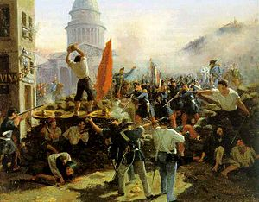
Рабочее движение в странах Европы в XIX веке
История 9 класс

Slide 2
Чартизм в Англии
В Англии промышленный переворот завершился к 1825 году. Примерно в это время сложилась отрасль машиностроение – машины стали изготовлять машины. Это признак завершения промышленного переворота . Англия становится « мастерской мира» и « мировым извозчиком». Её паровозы, рельсы, паровые двигатели покупают все страны мира, вт. ч. И Россия.
Но именно в 1825 году в Англии происходит первый экономический кризис перепроизводства – низкая зарплата рабочих не позволяет им приобретать товары промышленного производства. Закрываются фабрики, падает зарплата, безработица и голод преследуют рабочих.
В Англии положение рабочих было чуть лучше, чем в других странах. Многочисленные колонии смягчали кризис и увеличивали прибыль предпринимателей. Но и здесь новый класс начинает борьбу за свои права.

Slide 3
Чартизм в Англии
Чартизм – политическое движение за всеобщее избирательное право в Англии.
В 1836 году была создана Лондонская Ассоциация Рабочих, которая опубликовала проект введения всеобщего избирательного права для мужчин - Хартию.
« Политическая власть – наше средство, социальное благоденствие – наша цель», - заявляли они. «Если мы добьёмся всеобщего избирательного права, власть окажется в наших руках.
В феврале 1839 года Ассоциация доставила в Парламент Хартию, подписанную более чем миллионом людей, но палата общин её отвергла. В ответ начались забастовки рабочих. В 1842 году парламент вторично отверг Хартию.
В 1848 году весной по Англии вновь прокатилась волна митингов и демонстраций с требованием ввести всеобщее избирательное право. Были даже требования республики… Петицию подписали около 6 млн. человек, но и в этот раз Хартия была отвергнута.
Но парламент всё же пошёл на некоторые реформы в интересах рабочих:
- был сокращён рабочий день до 10 часов ( с15 –ти)
- ограничен детский труд
- повышены зарплаты квалифицированным рабочим.
Всеобщее избирательное право для мужчин в Англии было введено только во второй половине XIX века, причём до конца века оно не было тайным.

Slide 4
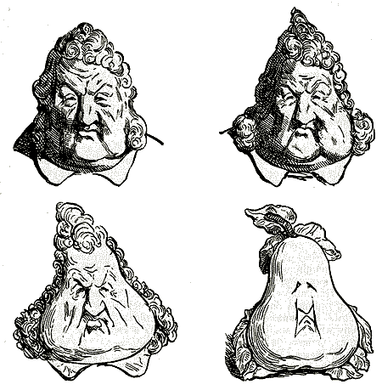
Рабочее движение во Франции
Раскрывая утром газеты, лионские промышленники и торговцы недовольно морщились. Спад в шелкоткацкой промышленности, начавшийся еще несколько лет назад, все еще давал себя знать. Заказы на шелковые ткани, ленты и тесьму увеличились, но цены, резко упавшие во время кризиса 1820 г., не имели тенденции к росту. Даже июльская революция 1830 г., приведшая к власти крупную буржуазию во главе с королем Луи Филиппом, не улучшила положения в промышленности и торговле.
Новый король был известен не только своей полнотой, но и невероятной жадностью. Он был готов буквально на все, чтобы еще более обогатиться. Он окружил себя всякого рода спекулянтами и проходимцами. «Величайший мошенник из королей», как определял Луи Филиппа Стендаль, смотрел на Францию как на огромный кошелек, в который он в любую минуту мог запустить свои жадные руки.
Лионских предпринимателей и торговцев раздражали непрерывно растущие налоги. Играющий роль бедного лавочника король оказался большим мастером по выколачиванию денег из карманов своих подданных, но еще большее беспокойство у них вызывала обстановка, царившая в рабочих предместьях Лиона.
Король Луи – Филипп

Slide 5
Рабочее движение во Франции
В январе 1831 г., доведенные до отчаяния голодом и нищетой, в предместье Бротто собрались около 800 безработных ткачей, которые провели демонстрацию, требуя «работы или хлеба». В Лионе было разбросано несколько десятков листовок. В одной из них говорилось:
«Пора нам объединиться, чтобы свергнуть иго крупного капитала, который хочет занять место наших бывших господ. Поклянемся же все сбросить это иго. Лучше умереть, чем терпеть тиранию богачей. Победить или умереть - будет нашим девизом».
В феврале 4 тыс. ткачей обратились с петицией в палату депутатов, с жалобой на «бесстыдство» и «позорное поведение купцов». Ответа на нее они не дождались.
Узнав о подготовке демонстрации, префект отдал приказ направить в предместья Лиона отряды национальной гвардии и войска лионского гарнизона, чтобы не допустить беспорядков. Ни власти, ни командование гарнизона, ни ткачи не предполагали, что в этот день события выйдут из-под контроля.

Slide 6
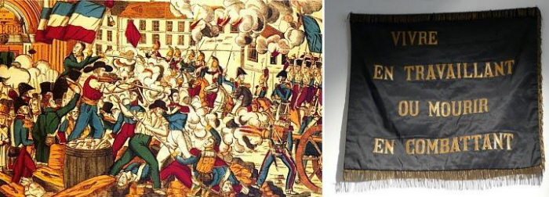
Рабочее движение во Франции
Рано утром 21 ноября 1831 года и на площадях и улицах Лиона стали собираться ткачи и подмастерья. Было холодно, но настроение у всех было приподнятое. Где-то около 10 часов колонны ткачей двинулись к префектуре. Недалеко от площади Капуцинов одна из колонн натолкнулась на пикет национальных гвардейцев. Начальник пикета потребовал разойтись, а когда они отказались, крикнул гвардейцам: «Сметите с дороги эту рваную сволочь!» Демонстранты бросились на гвардейцев, разоружили их и двинулись дальше. Но вскоре они были неожиданно обстреляны отрядом национальной гвардии, состоявшим из фабрикантов и богатых лавочников. На мостовую упали убитые и раненые.
И если до этого ткачи были настроены миролюбиво, то залп гвардейцев вызвал у них ярость. Они бросились назад, чтобы вооружиться. Оружейные лавки были немедленно разгромлены. Ружей было мало, поэтому ткачи вооружались пиками, саблями, вилами, палками. Молниеносно возникла баррикада, над которой поднялось черное знамя с надписью: «Жить работая или умереть сражаясь». Сюда же были притащены два орудия национальной гвардии предместья, сформированной в основном из ткачей.

Slide 7
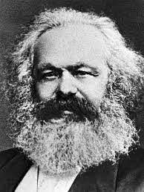
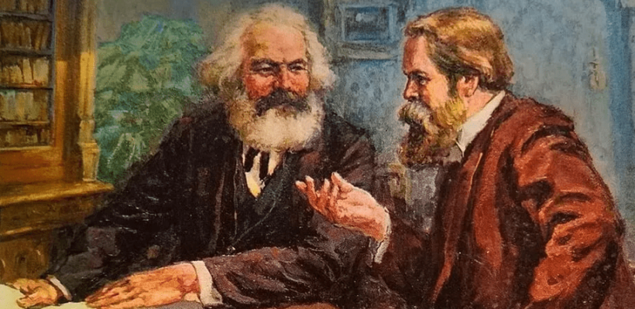
Восстания лионских ткачей
Восстание было подавлено. В июле 1832 года состоялся судебный процесс над его участниками. Суд старался избегать рассказов о положении рабочих – так они были ужасны. Всем подсудимым был вынесен оправдательный приговор, только один из рабочих, стрелявший в полицейских был осуждён на два года тюрьмы.
Уже в 1834 году, в апреле восстание в Лионе повторилось. И в этот раз рабочим не удалось победить. Но они стали примером для многих представителей рабочего класса Франции и других стран.
В 1848 году в Германии вышла небольшая книжка Карла Маркса « Манифест Коммунистической партии». В ней говорилось, что буржуазия сама создаёт своего « могильщика» – рабочий класс. Маркс предрекал пролетарскую революцию и призывал рабочих разных стран объединяться
К. Маркс и ф. Энгельс

Slide 8
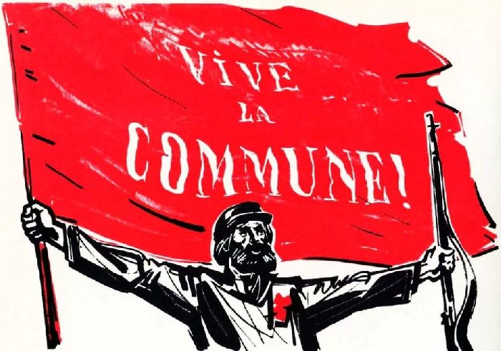
Парижская коммуна
Парижская коммуна стала первой попыткой изменить буржуазный образ жизни на социалистический. Это был первый раз в истории человечества, когда было сформировано революционное правительство.
Франко – прусская война принесла Бисмарку победу – он создал Германскую империю, отняв у Франции Эльзас и Лотарингию – самые развитые промышленные области. 2 сентября 1870 года Наполеон III капитулировал под крепостью Седан.
Газеты назвали это « седанской катастрофой».
А уже 4 сентября улицы Парижа наполнились народом, требовавшим установления республики.
После войны положение в Париже было очень тяжёлым. Фабрики не работали, очень высокие цены на хлеб, Национальной гвардии перестали платить жалованье. Прусские войска находились в Париже до окончания выплаты 5 млрд франков контрибуции.

Slide 9
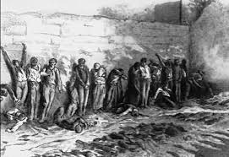
Парижская коммуна
18 марта 1871 года в Париже началось стихийное восстание против временного правительства.
26 марта прошли выборы в Парижскую коммуну – орган местного самоуправления. Была принята программа Совета Коммуны: бесплатное начальное образование, заменить постоянную армию вооружённым народом, ввести выборность и сменяемость чиновников, отделить церковь от государства и т.д. Но почти сразу же правительство начало борьбу с коммуной. Причём Бисмарк поддержал Версальское правительство и даже выделил средства на борьбу с Коммуной. Остальная Франция не поддержала Коммуну и 21 мая началась « кровавая майская неделя» -28 мая последние защитники Коммуны были расстреляны у стены кладбища Пер – Лашез. Коммуна просуществовала всего 72 дня. Оценки этого события очень разные ( стр 65 -66 учебника Всеобщей истории)

Slide 10
Рабочее движение в Америке
Заработная плата рабочих в США была выше, чем в Европе, но и здесь рабочий день длился 12 – 14 часов. В конце XIX века начались первые выступления протеста рабочего класса .
В 1886 году прошла первая волна забастовок с требованием 8-часового рабочего дня.
1 мая 1886 года в Чикаго забастовало 350 тысяч человек, а 3 мая во время демонстрации полиция стреляла в рабочих.
Впоследствии II Интернационал ( объёдинение коммунистических и рабочих партий мира) предложил считать 1 Мая Днём всемирной солидарности рабочих в борьбе за свои права.
Основной формой рабочего движения в США стали не восстания и революции, а организация профсоюзов, которые вели переговоры с работодателями.
Самой влиятельной организацией стала АФТ – Американская федерация труда – объединение профсоюзов квалифицированных рабочих. Очень большая часть рабочих не состояла в профсоюзах, так как это часто были иммигранты и они боялись потерять работу и быть выдворенными из страны.

Slide 11
Домашнее задание
1. Уметь сравнивать по таблице в тетради рабочее движение в Англии, Франции и США в XIX веке.
2. Объяснять термины: политическое движение, тред – юнионы, АФТ, чартизм, Хартия, профсоюзы, Коммуна, иммигранты.
Использовать материал учебника по Всеобщей истории ( стр; 65 – 66; 73 – 77; 113 -114)

